Slide 1

Evanjelický spevník - piesne
Cirkev

Slide 2

Hudba
sprevádza nás počas celého života
iste máte aj vy obľúbenú pieseň, kapelu či hudobný štýl

Slide 3
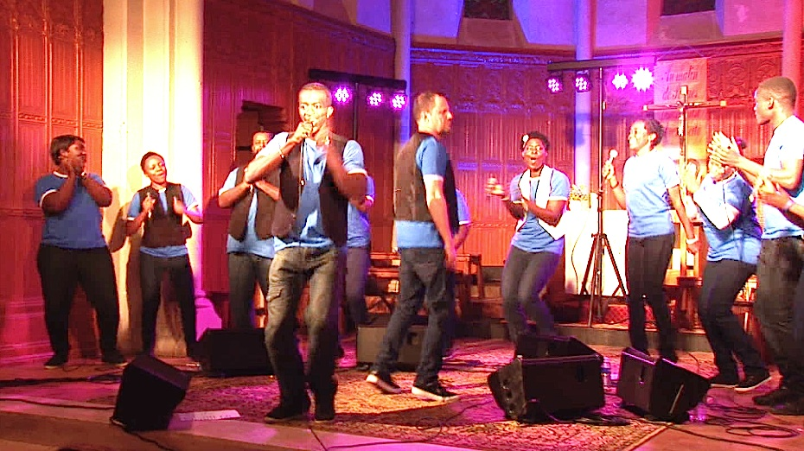
Kresťanská hudba
Podobne ako vo svetskej, aj v kresťanskej hudbe existuje mnoho štýlov.
Hudobníci svojou hudbou zároveň oslavujú Pána Boha.

Slide 4
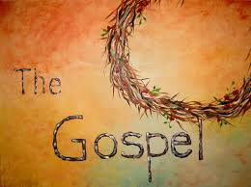
Gospel
Hudobný štýl, ktorým kresťania oznamujú svetu radostnú správu o spasení. Tento štýl je typickým prejavom kresťanských spoločenstiev.

Slide 5
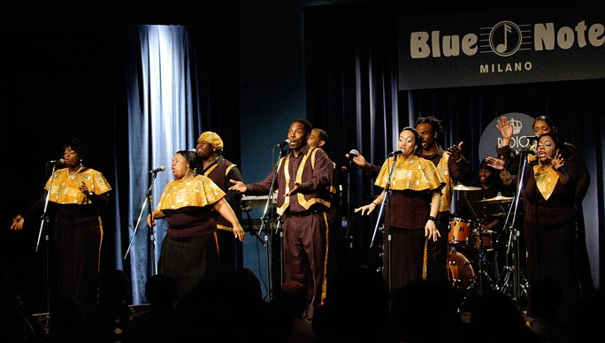
Spirituál
Černošská duchovná pieseň vzťahujúca sa hlavne k Starej zmluve.

Slide 6
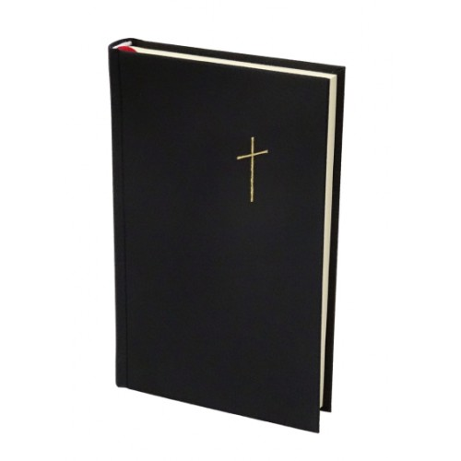
Spevník
Spevník, ktorý my evanjelici používame v kostole, ale aj domácnosti, je Evanjelický spevník vydaný v roku 1992 v Tranosciu.

Slide 7
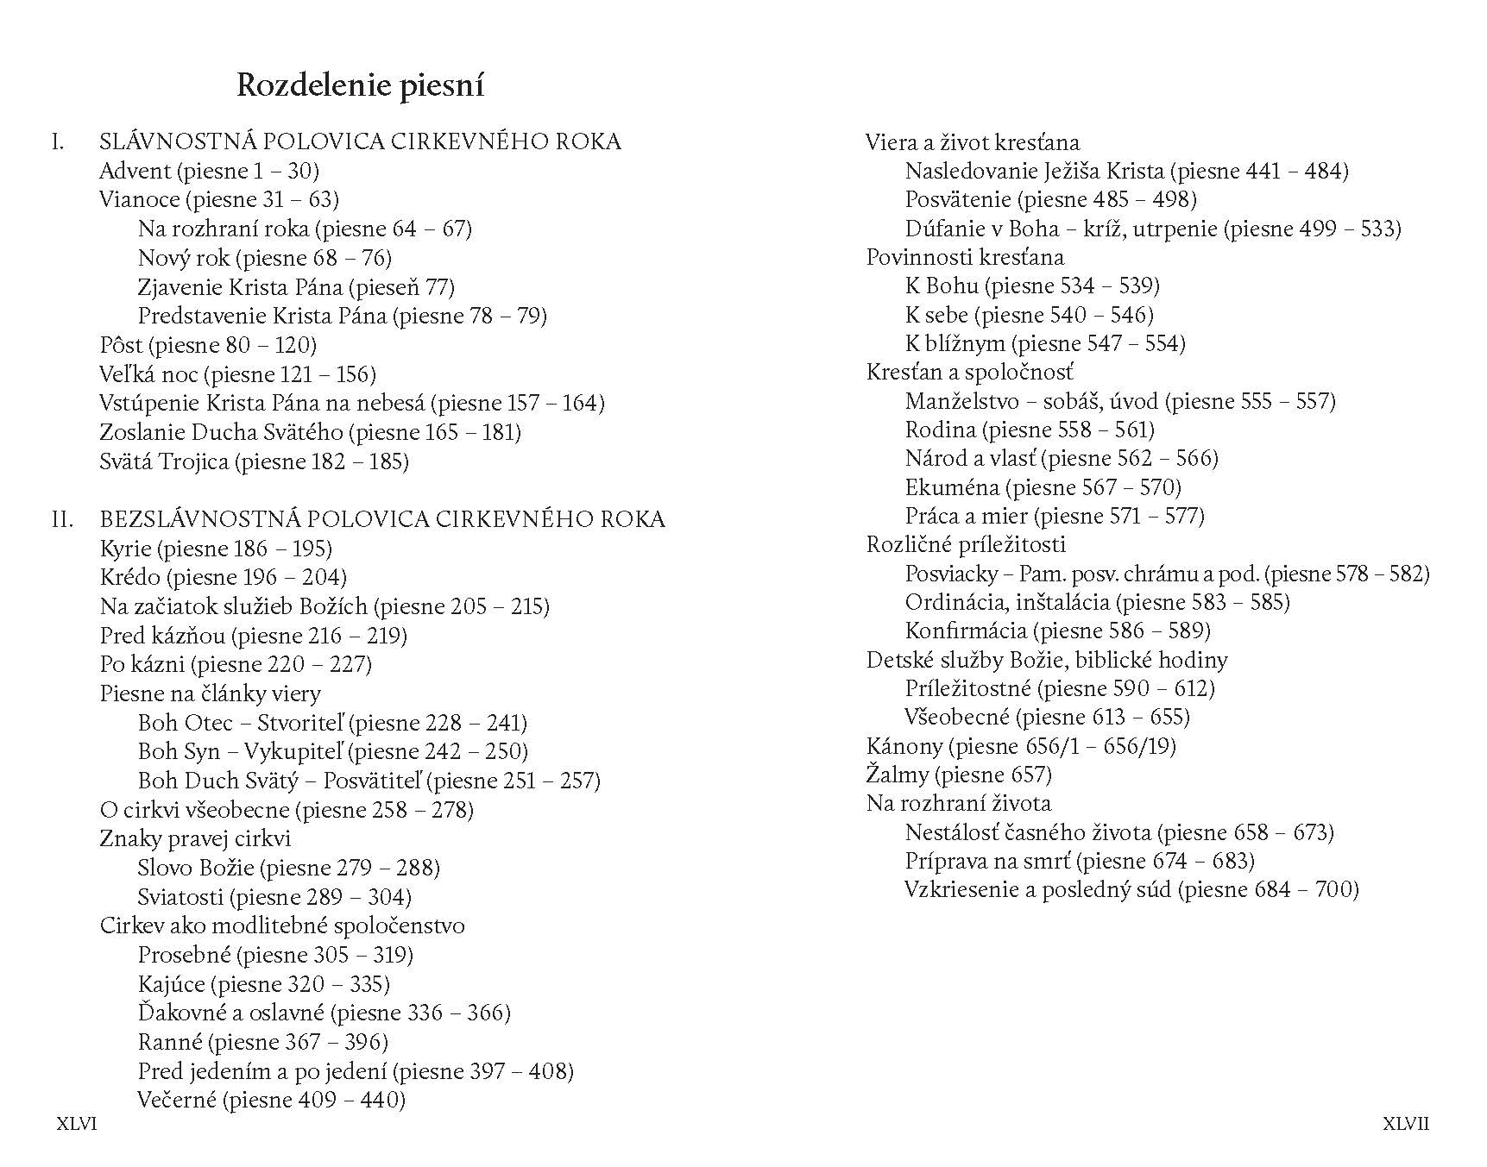
Evanjelický spevník
Obsahuje piesne na všetky príležitosti cirkevného roka.
Sú tam piesne radosti i smútku, piesne chvál, ale i pokánia.

Slide 8
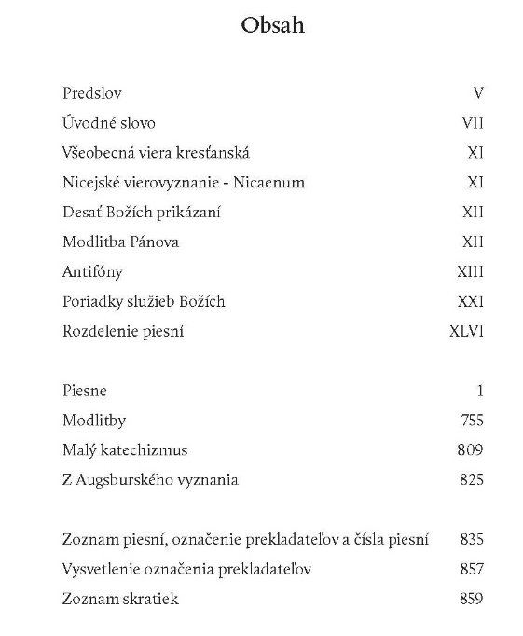
Evanjelický spevník
Evanjelický spevník obsahuje okrem piesní aj program služieb Božích, modlitby, Malý katechizmus Dr. Martina Luthera, ale aj časti Augsburského vyznania.

Slide 9
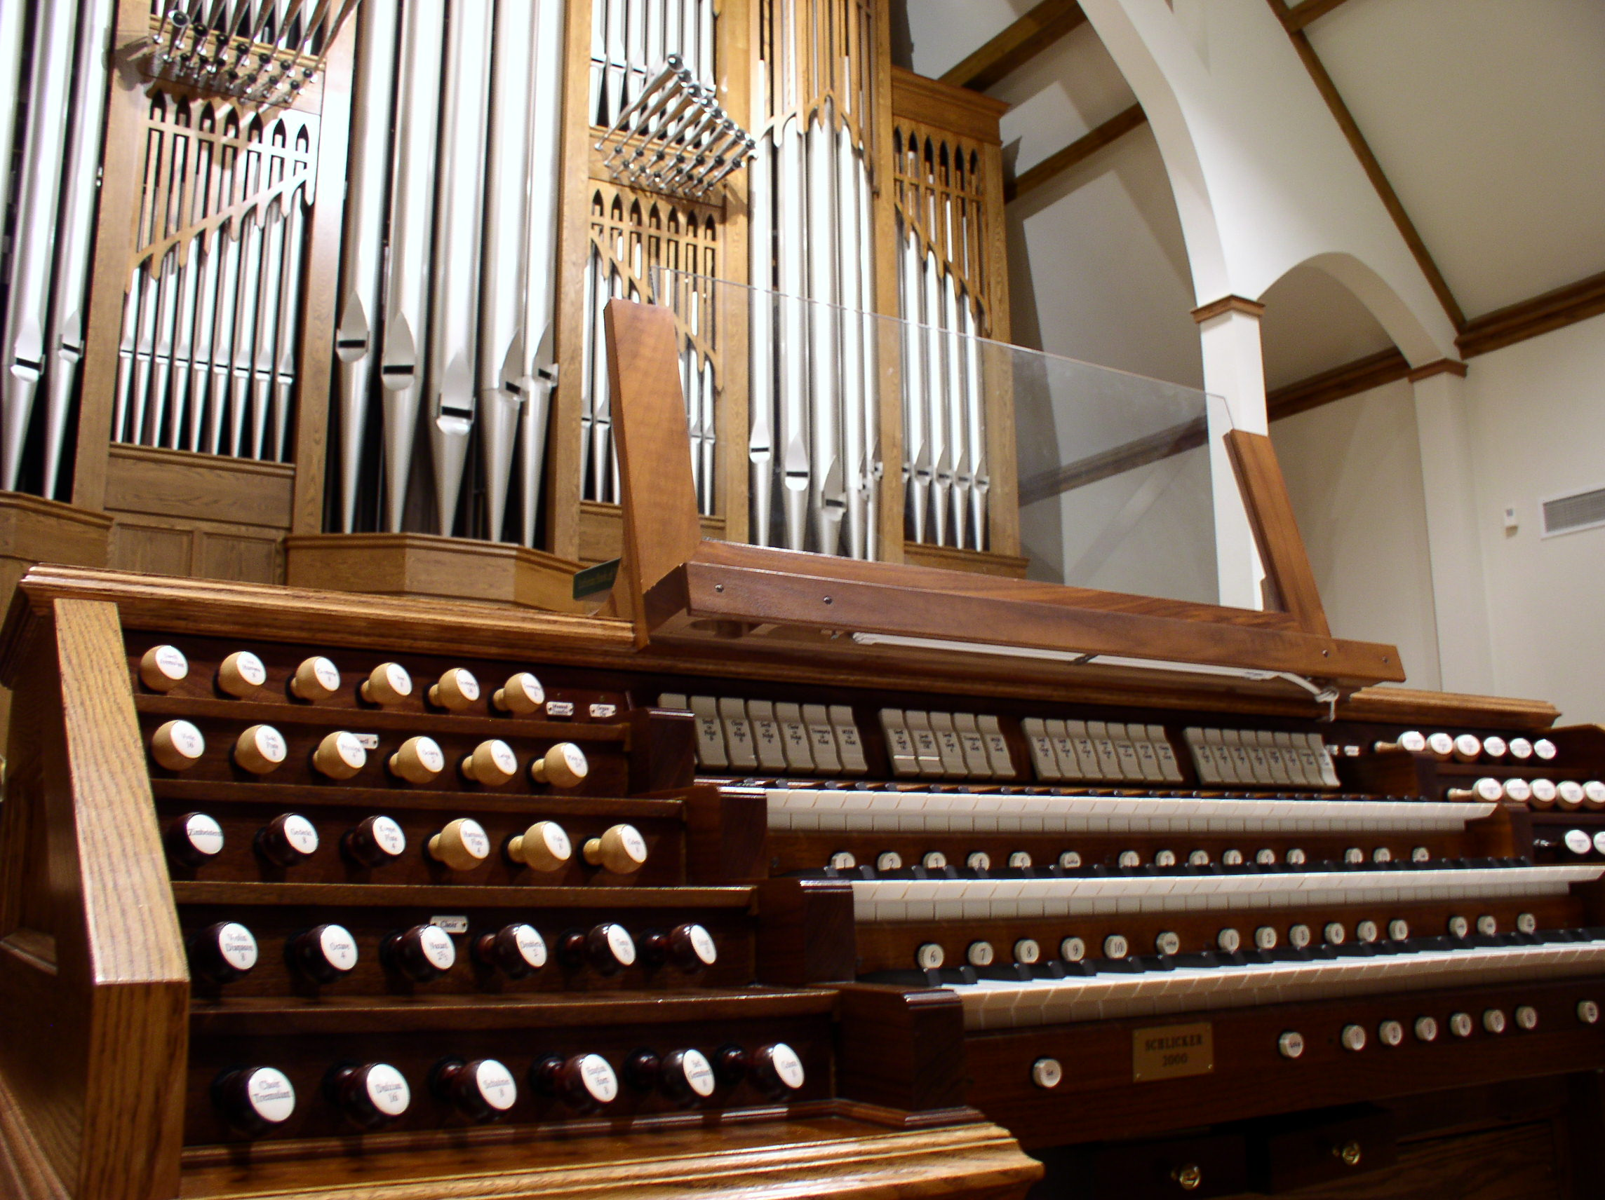
Evanjelický spevník
Piesne z Evanjelického spevníka sa spievajú počas služieb Božích. Sprevádza ich organ.
Kantor hrá hudbu k piesňam z partitúry, ktorá obsahuje noty k piesňam zo spevníka i liturgii.

Slide 10
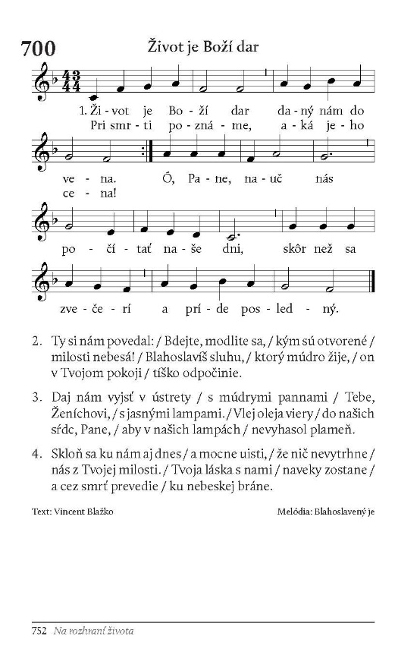
Evanjelický spevník
Dnešný Evanjelický spevník obsahuje presne 700 piesní.
Autori týchto piesní pochádzajú z období počnúc stredovekom až po súčasnosť.
Mnohí boli a sú významnými ľuďmi, ktorých poznáme nielen na Slovensku, ale aj v Európe či na celom svete.

Slide 11
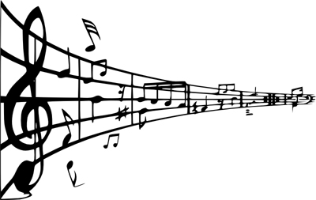
Ako sa volajú piesne, ktoré vyznávajú vieru v Svätú Trojicu?
Kyrie
Krédo
Antifóny

Slide 12
Ako sa volajú piesne, ktoré vyznávajú vieru v Svätú Trojicu?
Kyrie
Krédo
Antifóny

Slide 13

Ako sa volajú piesne, ktoré prosia o zmilovanie?
Kyrie
Krédo
Glória

Slide 14
Ako sa volajú piesne, ktoré prosia o zmilovanie?
Kyrie
Krédo
Glória

Slide 15

Ako sa volajú verše z Biblie, ktoré sa spievajú?
Kolekta
Krédo
Antifóny

Slide 16
Ako sa volajú verše z Biblie, ktoré sa spievajú?
Kolekta
Krédo
Antifóny

Slide 17

Spevníky
Ako kresťania používame ešte aj iné spevníky. Sú to hlavne spevníky pre deti, ktoré sa používajú na detských službách Božích – na detskej besiedke; alebo mládežnícke spevníky používané na stretnutiach mládeže.

Slide 18

Cithara Sanctorum
Predchodcom Evanjelického spevníka bol Tranoscius – Cithara Sanctorum, ktorú zostavil významný farár Juraj Tranovský.

Slide 19
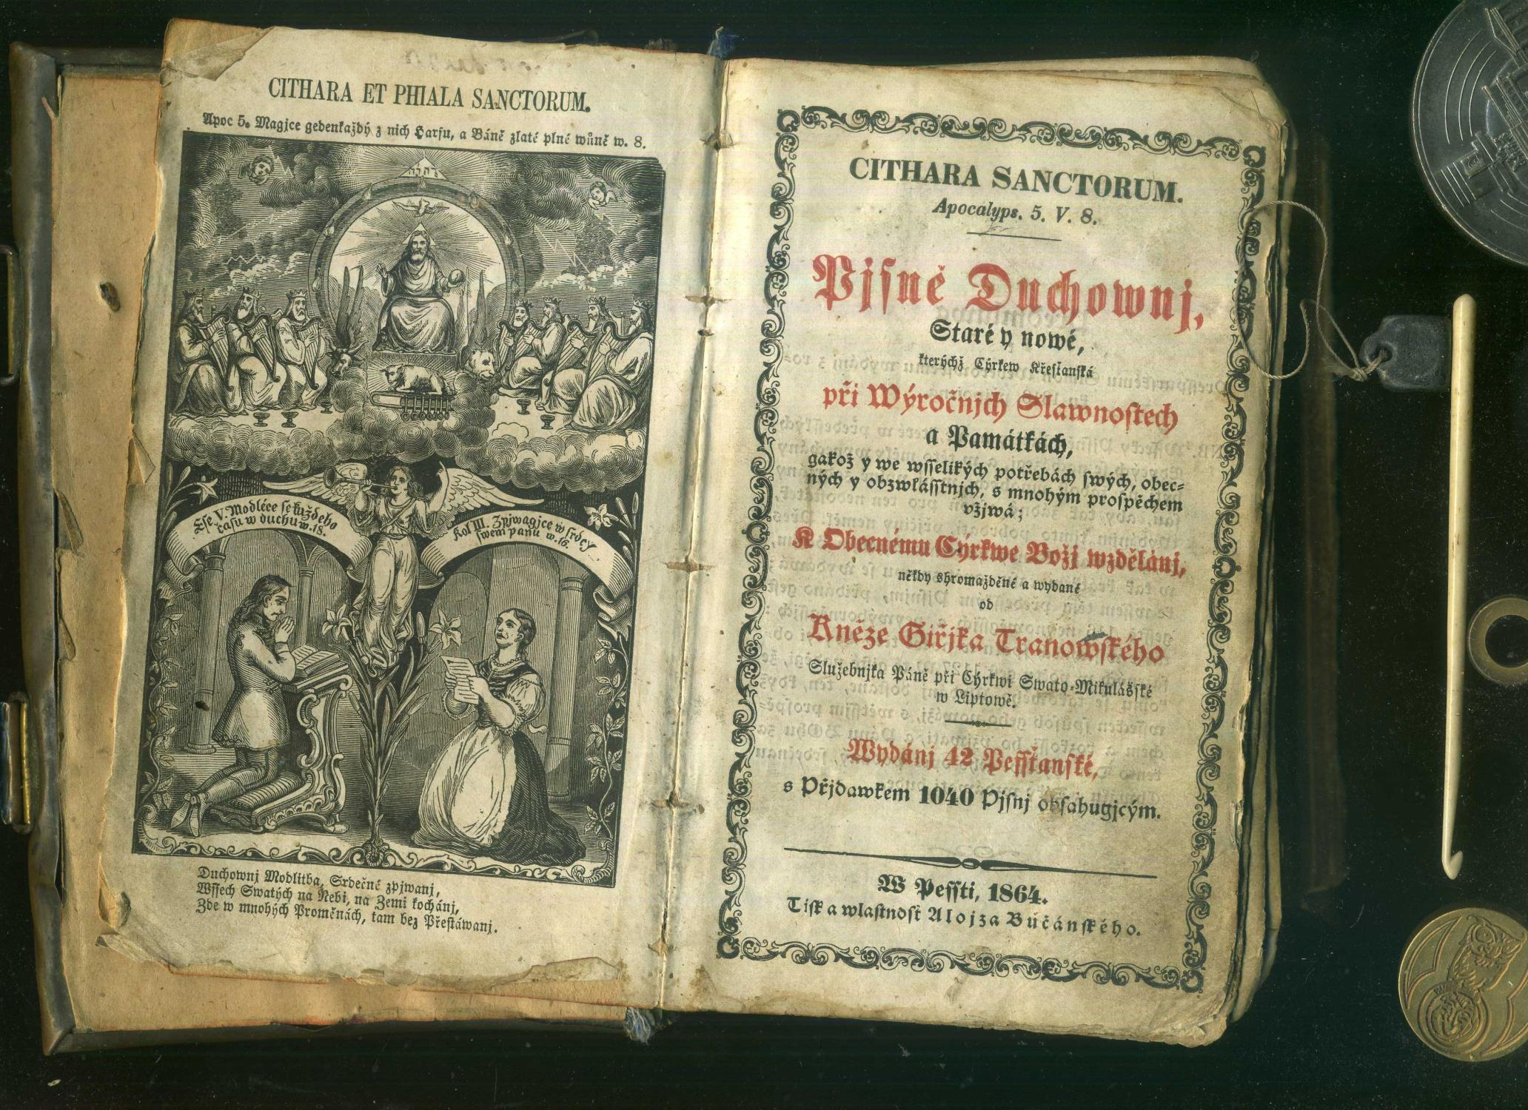
Cithara Sanctorum
Prvýkrát bol vytlačený v roku 1636 a stal sa prvým tlačeným evanjelickým spevníkom na Slovensku.
Prvá Cithara Sanctorum obsahovala 412 piesní.

Slide 20
Žalm 150
1 Haleluja! Chváľte Boha v Jeho svätyni, chváľte Ho na Jeho mocnej oblohe!
2 Chváľte Ho pre Jeho hrdinské skutky, chváľte Ho pre Jeho nesmiernu veľkosť!
3 Chváľte Ho zvukom trúby, chváľte Ho harfou, citarou!
4 Chváľte Ho bubnom v chorovode, chváľte Ho strunami a píšťalou!
5 Chváľte Ho hlasným cimbalom! Chváľte Ho zvučným cimbalom!
6 Všetko, čo dýcha, nech chváli Hospodina! Haleluja!
V 150. žalme sa môžeme dočítať o tom, aké je dôležité piesňou a hudbou chváliť Hospodina.

Slide 21

Kresťanské piesne
Pri kresťanských piesňach je dôležitý obsah, pretože každá pieseň je vlastne modlitbou či volaním k Pánu Bohu.
Ak aj nespievaš, je dôležité aspoň počúvať, čo chce pieseň povedať do tvojho života.

Slide 22
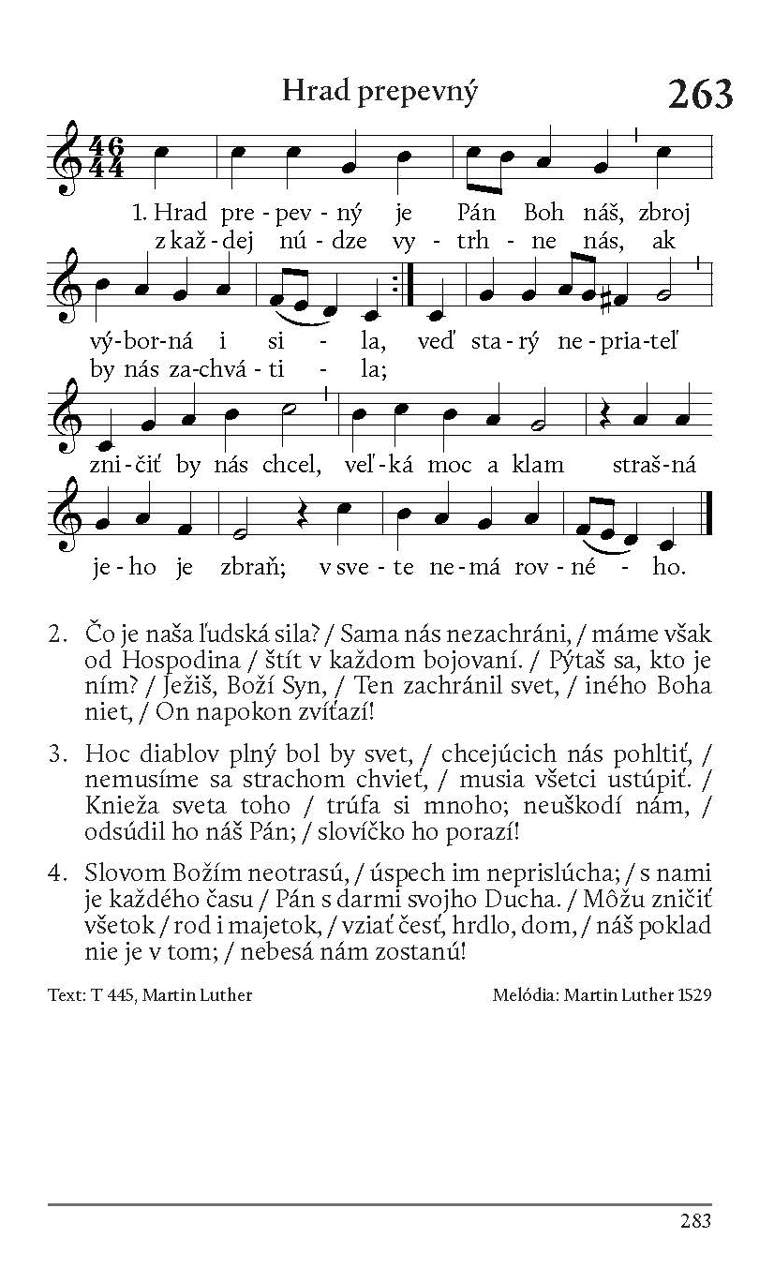
Naša hymna
Hymna evanjelikov a. v. na Slovensku
Napísal ju Martin Luther

Slide 23
Evanjelický spevník - piesne
Cirkev

